Slide 1
บทที่ 6
ตัวอย่างระบบปฏิบัติการ
(OS Example)

Slide 2
ประเภทของระบบปฏิบัติการ
แบ่งออกได้เป็น 3 ประเภท คือ
  ระบบปฏิบัติการแบบเดี่ยว (Stand-Alone OS)
  ระบบปฏิบัติการแบบเครือข่าย (Network OS)
  ระบบปฏิบัติการแบบฝัง (Embedded OS)

Slide 3
ระบบปฏิบัติการแบบเดี่ยว (Stand-Alone OS)
มุ่งเน้นและให้บริการสำหรับผู้ใช้เพียงคนเดียว (เจ้าของเครื่องนั้นๆ)
นิยมใช้สำหรับเครื่องคอมพิวเตอร์ที่ประมวลผลและทำงานแบบทั่วไป เช่น เครื่องคอมพิวเตอร์ตามบ้านหรือสำนักงาน
รองรับการทำงานบางอย่าง เช่น พิมพ์รายงาน ดูหนัง ฟังเพลง หรือเชื่อมต่อเข้ากับอินเทอร์เน็ต เป็นต้น
ปัจจุบันสามารถเป็นเครื่องลูกข่ายเพื่อขอรับบริการจากเครื่องแม่ข่าย

Slide 4
ระบบปฏิบัติการแบบเครือข่าย (Network OS)
มุ่งเน้นและให้บริการสำหรับผู้ใช้หลายๆคน (multi-user)
นิยมใช้สำหรับงานให้บริการและประมวลผลข้อมูลสำหรับเครือข่ายโดยเฉพาะ
มักพบเห็นได้กับการนำไปใช้ในองค์กรธุรกิจทั่วไป
เครื่องคอมพิวเตอร์ที่ติดตั้งระบบปฏิบัติการเหล่านี้จะเรียกว่า
เครื่อง server (เครื่องแม่ข่าย)

Slide 5
ระบบปฏิบัติการแบบฝัง (Embedded OS)
พบเห็นได้ในอุปกรณ์คอมพิวเตอร์พกพาขนาดเล็ก เช่น พีดีเอ หรือ smart phone
สนับสนุนการทำงานแบบเคลื่อนที่ได้เป็นอย่างดี
บางระบบมีคุณสมบัติที่ใกล้เคียงกับระบบปฏิบัติการแบบเดี่ยว เช่น ดูหนัง ฟังเพลงหรือเชื่อมต่ออินเทอร์เน็ตได้

Slide 6
ประเภทของระบบปฏิบัติการ
ระบบปฏิบัติการแบบเดี่ยว (Stand-Alone OS)
  MS-DOS
  Windows 3.x
  Windows95
  Windows98
  Windows Millennium Edition
  Window XP
  Window Vista
  Window 7

Slide 7
ประเภทของระบบปฏิบัติการ
ระบบปฏิบัติการแบบเครือข่าย (Network OS)
  Mac OS X
  Windows NT
  Windows 2000 Professional
  OS/2 Warp Client
  Unix
  Linux
  Solaris

Slide 8
ประเภทของระบบปฏิบัติการ
ระบบปฏิบัติการแบบฝัง (Embedded OS)
  Windows Mobile หรือ Windows CE
  Palm OS
  Symbian OS
  OS X
  Android

Slide 9
ตัวอย่างระบบปฏิบัติการ

Slide 10
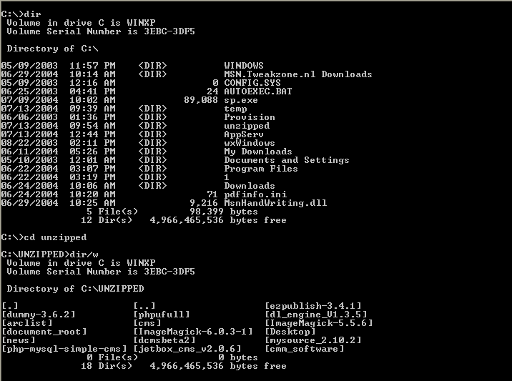
MS-DOS (Disk Operating System)
พัฒนาขึ้นเมื่อประมาณปี 1980
ใช้สำหรับเครื่องคอมพิวเตอร์ส่วนบุคคลเป็นหลัก
ป้อนชุดคำสั่งที่เรียกว่า command-line

Slide 11
MS – DOS (Microsoft Disk Operating System)
MS – DOS (Microsoft Disk Operating System) เป็นโปรแกรมควบคุมระบบปฏิบัติการ พัฒนาในช่วงปี ค.ศ. 1980 จากบริษัท Microsoft พัฒนาขึ้นมาเพื่อใช้กับงานเครื่องคอมพิวเตอร์ที่ใช้ Microprocessor รุ่น 8086, 8088, 80286, 80386, 80486 สำหรับผลิตภัณฑ์เครื่องคอมพิวเตอร์ IBM Compatible ทั่วไป มี 2 เวอร์ชัน (Version) ได้แก่ PC-DOS และ MS-DOS

Slide 12
MS – DOS (Microsoft Disk Operating System) … ต่อ
ดอสเป็นระบบปฏิบัติการที่มีส่วนประสานกับผู้ใช้ (User Interface) เป็นแบบป้อนคำสั่ง (Command – line User Interface) MS – DOS
ส่วนประกอบโปรแกรม 3 ส่วน คือ IO.SYS MS – DOS.SYS และ COMMAND.COM ทั้ง 3 โปรแกรมจะทำหน้าที่ในการจัดการทำงานทุกอย่างในระบบ สำหรับ MS – DOS.SYS และ IO.SYS นั้นเป็นไฟล์ระบบและถูกซ่อนไว้ในขณะที่เราสั่งงาน

Slide 13
MS – DOS (Microsoft Disk Operating System) … ต่อ
คำสั่งในระบบ MS – DOS จะแบ่งเป็น 2 ประเภท คือ
  คำสั่งภายใน (Internal Command) เป็นคำสั่งที่มีอยู่แล้วภายในระบบ
  คำสั่งภายนอก (External Command) คำสั่งประเภทนี้ต้องเรียกใช้จากแผ่นโปรแกรมหรือจากหน่วยความจำสำรองที่ได้สร้างเก็บคำสั่งต่าง ๆ เหล่านี้ไว้หากไม่มีก็จะไม่สามารถเรียกคำสั่งขึ้นมาใช้ได้

Slide 14
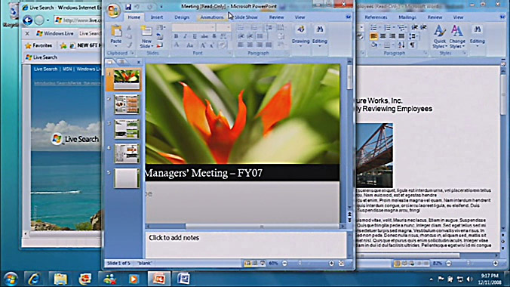
Windows
ส่วนประสานงานกับผู้ใช้แบบGUI (Graphical User Interface)
ใช้งานได้ง่าย ผู้ใช้ไม่ต้องจดจำคำสั่งให้ยุ่งยาก
แบ่งงานออกเป็นส่วนๆที่เรียกว่า หน้าต่างงาน หรือ Windows

Slide 15
Windows 3.X
ประมาณต้นปี ค.ศ. 1990 บริษัทไมโครซอฟต์ได้ผลิต Windows 3.0 ซึ่งนำมาใช้การทำงานระบบกราฟิกเพื่อให้ผู้ใช้ใช้งานง่ายและสะดวกเรียกว่า GUI (Graphic User Interface) โดยใช้ภาพเล็ก ๆ เรียกว่า ไอคอน (Icon) และใช้เมาส์ (Mouse) แทนคีย์บอร์ด (Key Board)
นอกจากนี้ Windows 3.0 ขึ้นไป ยังสามารถทำให้เครื่องคอมพิวเตอร์ใช้งานโปรแกรมได้มากกว่าหนึ่งโปรแกรมในขณะเดียวกันเรียกว่า Multitasking ได้พัฒนาระบบปฏิบัติการ Windows ขึ้นมามี 3 เวอร์ชัน (Version) ได้แก่ Windows 3.0, Windows 3.1 และ Windows 3.11

Slide 16
Windows 95
ต่อมาในปี ค.ศ. 1995 บริษัทไมโครซอฟต์ได้ผลิต Windows95 ซึ่งเป็นระบบปฏิบัติการที่ทำงานแบบหลายงาน (Multitasking) การทำงานในลักษณะเครือข่าย (Network) Windows 95 มีคุณลักษณะเด่น ดังนี้
  มีระบบติดต่อกับผู้ใช้โดยแสดงเป็นกราฟิก (Graphical User Interface :GUI)
  มีความสามารถในการเปิดเอกสารได้ครั้งละหลายไฟล์ และสามารถใช้โปรแกรมหลายโปรแกรมในเวลาเดียวกัน

Slide 17
Windows 95 … ต่อ
  มีโปรแกรมเวิร์ดโปรเซสซึ่ง เรียกว่า WordPad โปรแกรมวาดรูป และเกม
  เริ่มมีเทคโนโลยี Plug and Play และสนับสนุนการติดต่อสื่อสารผ่านเครือข่าย
  อินเทอร์เน็ต โดยติดตั้ง Windows 95 ไม่จำเป็นต้องติดตั้งที่ MS-DOS ก่อน แต่สามารถใช้งานร่วมกับ MS-DOS ได้
  สามารถใช้แอพพลิเคชันที่รันบน Windows 3.1 ได้เลยโดยไม่ต้องแก้ไข และซอฟต์แวร์ที่รันบน Windows 95 มีความสามารถส่ง Fax และ E – mail ได้

Slide 18
Windows 98
เป็นการเพิ่มประสิทธิภาพของ Windows 95 ระบบปฏิบัติการ Windows 98 เป็นระบบที่สนับสนุนการทำงานของโปรแกรมต่าง ๆ บน Windows โดยเชื่อมต่อกับระบบอินเทอร์เน็ตอย่าง มีประสิทธิภาพ

Slide 19
Windows Millennium Edition
เรียกสั้น ๆ ว่า “Windows ME” ในเวอร์ชันนี้พัฒนามาจาก Windows 98 เพื่อแก้ไขข้อผิดพลาดที่เกิดขึ้นจากเวอร์ชันเก่า มีการสนับสนุนการทำงานแบบมัลติมีเดียมากขึ้น

Slide 20
Windows XP
เป็นระบบปฏิบัติการที่มีความสมบูรณ์แบบทั้งในด้านการทำงานร่วมกับ Internet Explorer 6 และ Microsoft Web Browser
Windows XP มีหลาย Editions คือ
  Microsoft Windows XP Starter Edition
  Microsoft Windows XP Home Edition
  Microsoft Windows XP Professional Edition
  Microsoft Windows XP Media Center Edition
  Microsoft Windows XP Tablet PC Edition
  Microsoft Windows XP Edition N
  Microsoft Windows XP 64-Bit Edition
  Microsoft Windows XP Embedded

Slide 21
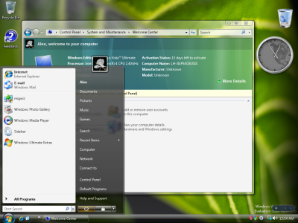
Windows Vista
Microsoft Windows Vista

Slide 22
Windows Vista
มีทั้งหมด 6 Editions ประกอบไปด้วย
  Windows Vista Starter
  Windows Vista Home Premium
  Windows Vista Home Basic
  Windows Vista Business
  Windows Vista Enterprise
  Windows Vista Ultimate

Slide 23
Windows Vista
โดยพยายามออก Editions ให้แยกออกจากกันอย่างชัดเจนในจุดประสงค์การใช้งาน ทั้งตลาด Business, Consumers และ Starter pack

Slide 24
Windows Vista Starter
เกาะกลุ่มตลาดผู้ใช้หน้าใหม่ หรือระดับเบื้องต้นเท่านั้น

Slide 25
Window Vista สำหรับ Home users
Windows Vista Home Basic
Windows Vista Home Premium

Slide 26
Windows Vista Home Basic
Windows Vista Home Basic จะเทียบเท่ากับ Windows XP Home Edition
ซึ่งจะมี Internet browsing, e-mail และ ระบบสร้างเอกสารที่จำเป็นต่าง ๆ ซึ่ง Windows Vista Home Basic จะมาพร้อมกับความสามารถใหม่ที่ชื่อว่า Search Explorer, Sidebar และ Parental Controls

Slide 27
Windows Vista Home Premium
Windows Vista Home Premium หรือเทียบเท่า Windows XP Home edition + Windows XP Media Center Edition
มาพร้อมกับ Interface ใหม่ที่ชื่อ Aero
และได้ใส่ความสามารถของ Desktop Search, Windows Media Center, Windows PC Tablet Technology
สนับสนุน HDTV และ ใส่ความสามารถของ DVD Burner

Slide 28
Windows Vista Business
จะมาพร้อมกับ Interface ใหม่ ที่เรียกว่า Windows Aero และระบบ Navigation สำหรับทางด้านจัดการเอกสารทางธุรกิจต่าง ๆ มากมาย รวมถึงได้ใส่ความสามารถของ Desktop Search
โดยใน Windows Vista Business นั้นจะเทียบเท่ากับ Windows XP Professional ซึ่งรองรับ Windows Server domains, IIS (Internet Information Services) web server, Windows Tablet PC Technology โดยได้ built-in Handwriting มาพร้อมเช่นกัน

Slide 29
Windows Vista Enterprise
มาพร้อมกับการทำงานแบบเดียวกับ Windows Vista Business แต่ได้เพิ่มการจัดเก็บข้อมูลที่มีความปลอดภัยสูงสุดโดยผ่าน Hardware Encryption Technology, Microsoft’s Virtual PC และ Multilingual user interface (สนับสนุน GUI หลายภาษา)

Slide 30
Windows Vista Ultimate
มีคุณสมบัติทางด้าน Entertainment, Mobility และ Business ที่พร้อมทั้งหมดในตัวเดียว โดยได้เพิ่ม Blogcasting (podcasting + blog), Game performance tweaked (WinSAT), DVD ripping ซึ่งใน Edition นี้เหมาะกับ High-end PC, Gamers, Multimedia Professionals และ PC enthusiasts

Slide 31
ระบบการทำงานของ Windows Vista
โดยทุก ๆ รุ่น ยกเว้น Windows Vista Starter จะออกมารองรับ 2 ทั้งระบบ CPU 32-bit และ CPU 64-bit แต่ใน Windows Vista Starter ที่มีเพียงระบบ CPU 32-bit เท่านั้น

Slide 32
Windows Vista
ซึ่ง Windows Viata Home Basic/Premium , Utimate และ Business จะมาพร้อมกับ Package Retail (กล่อง) และเครื่องคอมพิวเตอร์เครื่องใหม่ (OEM)
และสำหรับ Windows Vista Enterprise นั้นจะจำหน่ายให้กับลูกค้าระดับธุรกิจองค์กรเท่านั้น โดยต้องเป็นลูกค้าที่ซื้อในลักษณะ Software Assurance program ของ Microsoft เท่านั้น

Slide 33
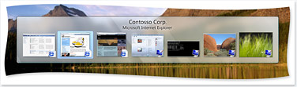
ตัวอย่างการทำงานที่เด่นๆ
การ Flip แบบ Real time ซึ่งเห็นหน้าการทำงานในแต่ละโปรแกรม

Slide 34
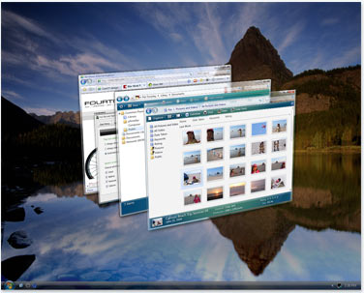
ตัวอย่างการทำงานที่เด่นๆ
การ Flip 3D แบบ Real time ซึ่งเห็นหน้าการทำงานในแต่ละโปรแกรม โดยใช้ scroll wheel บน Mouse

Slide 35
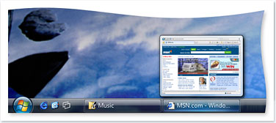
ตัวอย่างการทำงาน
การ Flip 3D แบบ Real time ซึ่งเห็นหน้าการทำงานในแต่ละโปรแกรม โดยใช้ scroll wheel บน Mouse

Slide 36
Windows 7
Windows 7 ในแรกเริ่มเดิมที่มีชื่อหรือรหัสในการพัฒนาว่า แบล็กโคมบ์ (Blackcomb) ต่อมาถูกเปลี่ยนเป็นเวียนนา (Vienna)
โดย Windows 7 ได้พัฒนาขึ้นมาเพื่อแก้ไขข้อบกพร่องที่เกิดขึ้นกับ Vista ที่ไม่ประสบผลสำเร็จเท่าที่ควร Windows 7 จะใช้ทรัพยากรของเครื่องที่น้อยกว่า Windows Vista ทำให้ความเร็วในการทำงานโดยรวมนั้นเร็วกว่า Windows Vista
มีการพัฒนาให้สามารถใช้งานได้ง่ายมากขึ้น พร้อมกับระบบจอภาพสัมผัส ระบบจดจำลายนิ้วมือ, DirectX 11 สำหรับกราฟิกและการเล่นเกม

Slide 37
Windows 7
ระบบของ Windows 7 แบ่งเป็น 3 ส่วน ดังนี้
  ส่วนที่เป็นระบบปฏิบัติการที่เป็นแกนหลักของระบบปฏิบัติการที่ทำให้ฮาร์ดแวร์และซอฟต์แวร์สามารถทำงานร่วมกันได้
  ระบบติดต่อกับผู้ใช้ หรือ Use Interface
  โปรแกรมต่างๆ ที่มาพร้อมกับระบบปฏิบัติการ โดยที่ผู้ใช้ไม่จำเป็นต้องติดตั้งเพิ่ม

Slide 38
Windows 7
ส่วนที่เป็นระบบปฏิบัติการที่เป็นแกนหลักของระบบปฏิบัติการที่ทำให้ฮาร์ดแวร์และซอฟต์แวร์สามารถทำงานร่วมกันได้
  สำหรับส่วนแรกนั้น Windows 7 พัฒนาต่อยอดมาจาก Windows Vista ทำให้ในส่วนของแกนหลักของระบบปฏิบัติการแทบจะไม่มีอะไรเปลี่ยนแปลงมากมายนัก ไม่ว่าจะเป็น ระบบเอฟเฟ็กต์ Aero ไดรเวอร์ต่างๆ รวมไปถึงระบบรักษาความปลอดภัยที่เรียกว่า Use Account Control ที่ปรับปรุงให้ใช้งานได้ง่ายขึ้น ช่วยให้สามารถใช้งานโปรแกรมต่างๆ ได้อย่างปลอดภัยโดยสามารถกำหนดระดับการเตือนได้ โดยไม่มีการเตือนที่น่ารำคาญเหมือนกับ Windows Vista

Slide 39
Windows 7
  ด้านประสิทธิภาพในการทำงาน Windows 7 ใช้ทรัพยากรที่น้อยกว่า Windows Vista โดยหน่วยความจำขั้นต่ำ ใช้เพียง 1 กิกะไบต์ ในขณะที่ Windows Vista ใช้อย่างน้อย 2 กิกะไบต์ (แต่แนะนำให้ใช้จริงๆ 4 กิกะไบต์) โดยสังเกตได้ว่า Windows 7 จะใช้ทรัพยากรระบบน้อยลง และมีประสิทธิภาพในการทำงานเร็วกว่าทั้ง Windows Vista และ XP ประมาณ 10-20 เปอร์เซ็นต์

Slide 40
Windows 7
ส่วนของระบบติดต่อกับผู้ใช้
  มีการเปลี่ยนแปลงให้ดีกว่าที่มีใน Windows Vista (ผู้ใช้งาน Windows XP ก็สามารถใช้งานได้ไม่ยาก) โดยจะมีการปรับปรุงการใช้งานทาสก์บาร์ที่ดีขึ้น โดดยจะจัดไอเท็มที่คล้ายกันและมีความสัมพันธ์เข้าด้วยกัน เพื่อประหยัดพื้นที่ในการใช้งาน สามารถลากไอเท็มที่ต้องการไปวางบนไอเท็มที่รวมกลุ่มกัน และสามารถพรีวิวดูคอนเทนต์เมื่อวางพอยน์เตอร์เหนือไอคอนบนทาสก์บาร์ได้ด้วย รวมไปถึงคุณสมบัติ Aero Peek, System Tray, Jump List

Slide 41
Windows 7
  Gadget ที่ปรับปรุงให้ดีขึ้น โดยไม่จำเป็นต้องวางไว้บน Sidebar เหมือนใน Windows Vista ผู้ใช้สามารถวางไว้ในที่ใดก็ได้บนเดสก์ทอป และจะมีปุ่ม show desktop ที่จะแสดงเดสก์ทอปทั้งหมดและคอลเล็กชั่น Gadget ของคุณโดยไม่ต้องมินิไมซ์หน้าต่างไหนลงทาสก์บาร์ รวมทั้งการปรับปรุงด้านการประหยัดพลังงาน ทำให้สามารถใช้งานร่วมกับแบตเตอรี่ได้ยาวนานขึ้น

Slide 42
Windows 7
โปรแกรมที่มาพร้อมกับระบบปฏิบัติการนั้น
  จะมีการจัดกลุ่มให้สามารถใช้งานได้สะดวกมากขึ้น เช่น Windows Live Essential จะประกอบด้วยโปรแกรม Windows Photo Gallery, Windows Movie Maker, Windows Mail, Windows Calendar เป็นต้น
  ทาสก์บาร์แบบใหม่ ที่รวม Quick Launch ไว้ด้วยกัน สามารถทำงานได้สะดวกมากขึ้น เมื่อนำพอยน์เตอร์ไปวางที่ไอคอนของโปรแกรมจะมีพรีวิวแสดงหน้าต่างแบบเต็มจอภาพประกฎขึ้น

Slide 43
Windows 7
Windows 7 แบ่งได้ 5 Editions
  Windows 7 Starter
  Windows 7 Home Premium
  Windows 7 Professional
  Windows 7 Enterprise
  Windows 7 Ultimate

Slide 44
Windows 7 ในเอดิชั่นต่างๆ
Windows 7 Starter (สำหรับเครื่องใหม่เท่านั้น)
โดยรุ่นนี้ จะเหมาะกับเครื่องใหม่ที่ไม่ได้ใช้งานอะไรมากนัก รวมไปถึงเน็ตบุ๊กต่างๆ และมีเวอร์ชั่น 32 บิตเท่านั้น มีคุณสมบัติทาสก์บาร์ปรับปรุงใหม่ Jump List, Windows Media Player, Backup and Restore, Action Center, Device Stage, Play To (สามารถเล่นเพลงไปยังเครื่องเสียงที่ตั้งไว้ที่อื่น) Fax and Scan, เกมพื้นฐานต่างๆ สิ่งที่ขาดหายไปในเวอร์ชั่นนี้ คือ Aero Glass, Aero desktop enhancements ต่างๆ , Windows Touch, Media Center, Live thumbnail previews, Home Group creation

Slide 45
Windows 7 ในเอดิชั่นต่างๆ
Windows 7 Home Premium เหมาะกับผู้ใช้ทั่วไป มีคุณสมบัติ Aero Glass, Aero Background, Windows Touch, Home Group creation, Media Center, DVD Playback and authoring, เกมพรีเมี่ยมต่างๆ, Mobility Center สิ่งที่ขาดหายไปในเวอร์ชั่นนี้ คือ Domain join (สนับสนุนการล็อกอินแบบมีโดเมน), Remote Desktop host, advanced backup, EFS, Office Folders
*คลิ๊กดูคุณสมบัติ aero แบบต่าง ๆ จากไมโครซอฟต์

Slide 46
Windows 7 ในเอดิชั่นต่างๆ
Windows 7 Professional เหมาะกับผู้ใช้ทั่วไป มีคุณสมบัติ Domain join (สนับสนุนการล็อกอินแบบมีโดเมน), Remote Desktop host, location aware printing, EFS, Mobility Center, Presentation Mode, Office Folders สิ่งที่ขาดหายไปในเวอร์ชั่นนี้ คือ BitLocker, BitLocker To Go, AppLocker, Direct Access, Branche Cache, MUI language packs, บูตจาก VHD

Slide 47
Windows 7 ในเอดิชั่นต่างๆ
Windows 7 Enterprise เหมาะสำหรับผู้ใช้ในองค์กรที่ซื้อแบบ Volume-license มีคุณสมบัติ BitLocker, BitLocker To Go, AppLocker, Direct Access, Branche Cache, MUI language packs, boot from VHD, Virtualization สิ่งที่ขาดหายไปในเวอร์ชั่นนี้ คือ Retail licensing

Slide 48
Windows 7 ในเอดิชั่นต่างๆ
Windows 7 Ultimate เหมาะสำหรับผู้ที่ใช้ทั่วไป แต่จำกัดความสามารถในการใช้งาน มีคุณสมบัติ BitLocker, BitLocker To Go, AppLocker, Direct Access, Branche Cache, MUI language packs, boot from VHD สิ่งที่ขาดหายไปในเวอร์ชั่นนี้ คือ Volume licensing

Slide 49
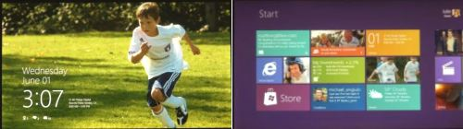
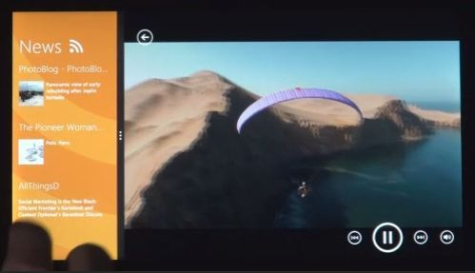
Windows 8
มีอินเตอร์เฟซที่เรียกว่า Live tile (รูปภาพ หรือไอคอนสี่เหลี่ยมขนาดเล็กที่เรียงต่อกันบนหน้าจอ) บน Windows Phone ถูกนำมาใช้กับระบบปฏิบัติการ Windows 8 โดยจะแสดงบนหน้าจอเริ่มต้น (Start Screen) ให้ผู้ใช้ได้เห็นเมื่ออุปกรณ์ที่ทำงานด้วย Windows 8 (ล็อกอินจากหน้า Lock Screen)

Slide 50
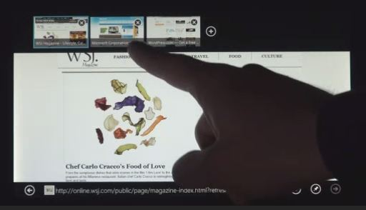
Windows 8
เนื่องจากการทำงานของ Windows โดยธรรมชาติจะมีรูปแบบของการทำ"หลายงาน" (multitasking) และเพื่อให้ Windows 8 รองรับการทำงานบนหน้าจอของ"แท็บเล็ต"ได้อย่างลงตัว ทางผู้พัฒนาจึงได้ออกแบบให้มันมาพร้อมกับฟีเจอร์ที่เรียกว่า "snapping" ซึ่งปกติผู้ใช้จะสามารถเลือกดูแอพฯต่างๆ ที่กำลังทำงานได้ด้วยการกวาดนิ้วจากซ้ายไปขวา แต่ด้วยฟีเจอร์นี้คุณสามารถลากแอพฯ เพื่อแบ่งหน้าจอในการดูแอพฯตัวอื่นๆ ได้ ในขณะที่แอพฯตัวปัจจุบันยังคงทำงานอยู่ แม้จะถูกย่อให้เหลือพื้นที่ในการทำงานเล็กลงไปก็ตาม

Slide 51
Windows 8
อินเตอร์เฟซของ Internet Explorer 10 ได้รับการออกแบบให้สนับสนุนการทำงานในระบบสัมผัส ในขณะที่รองรับแอพพลิเคชันที่พัฒนาด้วย HTML5 และการเร่งการทำงานกราฟิกด้วยฮาร์ดแวร์ทีมีประสิทธิภาพมากยิ่งขึ้น

Slide 52
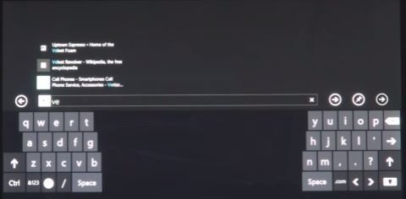
Windows 8
และสำหรับหน้าจอสัมผัสขนาดใหญ่ ไมโครซอฟท์ได้ออกแบบ"คีย์บอร์ดเสมือนบนหน้าจอ" (On Screen Virtual keyboard) ที่สามารถใช้นิ้วสัมผัสได้สะดวกยิ่งขึ้น โดยแบ่งคีย์บอร์ดเป็นสองส่วน เพื่อให้ผู้ใช้สามารถพิมพ์ข้อความด้วยมือทั้งสองได้สะดวกยิ่งขึ้น

Slide 53
Windows 8
Windows 8 จะสนับสนุนการทำงานของซอฟต์แวร์ที่รันบน Windows 7 และระบบไฟล์ของพีซีทั่วไป ดังนั้น พีซีอื่นๆ ที่ต่อเชื่อมอยู่บนเครือข่าย ตลอดจนเซิร์ฟเวอร์จะสามารถเข้าถึงได้อย่างสมบูรณ์โดยอุปกรณ์พกพาทีทำงานด้วยระบบปฏิบัติการ Windows 8

Slide 54
Windows 8
ผู้บริหารแผนก Windows Exprerience ของไมโครซอฟท์กล่าวว่า "มันไม่ได้แค่ทำให้พีซี (windows) ทำงานในระบบสัมผัส แต่ประสบการณ์ที่ผู้ใช้จะได้รับจาก Windows 8 คือความลื่นไหลในการใช้งานแอพพลิเคชน และอุปกรณ์ต่างๆ จากการที่แพลตฟอร์มพีซีวันนี้มีความหลากหลายมากขึ้น ส่วนติดต่อผู้ใช้ (UI) และแอพฯ ใหม่ๆ จะสามารถทำงานกับคีย์บอร์ด และเมาส์ หรือไม่ก็ได้ รวมถึงขนาด และความละเอียดของหน้าจอที่แตกต่าง จากแท็บเล็ตขนาดเล็กไปจนถึงโน้ตบุ๊ค เดสก์ทอป หรือ ออลอินวันพีซี และแม้แต่จอขนาดใหญ่ทีใช้ในห้องเรียน พีซีหลายร้อยล้านเครื่องจะทำงานด้วยส่วนติดต่อผู้ใช้ Windows 8 ได้อย่างลงตัว ไม่ว่าอุปกรณ์ของคุณจะเป็นอะไรก็ตาม"

Slide 55
ระบบปฏิบัติการแบบเครือข่าย (Network OS)

Slide 56
Windows NT
Windows NT เป็นระบบปฏิบัติการในส่วนของเครือข่าย (Network) คล้ายกับ Windows 95 พัฒนามาจาก LAN Manager และ Windows for Workgroup โดย Windows NT มี 2 เวอร์ชัน ได้แก่ Windows NT Server และ Windows NT Workstation โดยที่ Server จะทำหน้าที่ระบบปฏิบัติการเครือข่ายที่คอยให้บริการแก่เครื่องที่เป็นWorkstation

Slide 57
Windows NT (ต่อ)
คุณสมบัติของระบบปฏิบัติการ Windows NT มีดังนี้
สามารถใช้กับตัวประมวลผล (Processor) ได้หลายแบบ ทั้ง Pentium, DEC และ Alpha โดยย้ายรูปแบบโปรแกรมข้ามระบบได้
สามารถเพิ่มขยายหน่วยความจำได้ถึง 4 จิกกะไบต์ (GB)
ทำงานได้ในลักษณะหลายงานพร้อมกันและสามารถเปลี่ยนแปลงรายการแบบพหุคูณ หรือหลายรายการพร้อมกัน (Multithreading)
สามารถใช้กับเครื่องคอมพิวเตอร์ที่มีตัวประมวลผล (CPU) มากกว่า 2 โปรเซสเซอร์

Slide 58
Windows NT (ต่อ)
สามารถสร้างระบบแฟ้มของตนเองเป็นแบบ NTFS ซึ่งแต่เดิมจะเป็นแบบ FAT (File Allocation Table) เพียงอย่างเดียว
สามารถสนับสนุนเครื่องคอมพิวเตอร์ที่มีจานแม่เหล็กหลายตัวต่อเป็นชุด ซึ่งเรียกว่า RAID (Redundant Aray of Inerpenside Disks)
มีระบบป้องกันความปลอดภัยของข้อมูลโดยสร้างรหัสผ่านให้กับผู้ใช้แต่ละคน และสามารถกำหนดวันเวลาในการใช้งาน
โปรแกรมที่ใช้ระบบ DOS ก็สามารถจะนำมาใช้งานบน Windows NT ได้

Slide 59
Windows 2000 Professional / Standard
เป็นระบบปฏิบัติการที่ได้รับการพัฒนาให้อำนวยความสะดวกให้กับผู้ใช้ที่ใช้งานลักษณะเป็นกราฟิก เช่น มีโปรแกรม Windows Installation Service ที่ช่วยให้ผู้ใช้สามารถทำการติดตั้งหรืออัพเกรด (Upgrade) โปรแกรมได้ง่ายและมีการจัดการระบบตลอดจนมีการบริหารแม่ขายแบบรวมศูนย์ เหมาะสำหรับใช้ในงานสำนักงานมากกว่าที่จะใช้ที่บ้าน จุดเด่นของ Windows 2000 คือ การต่อเชื่อมระบบเครือข่ายและระบบรักษาความปลอดภัยที่มีประสิทธิภาพสูงและสนับสนุน Multi Language

Slide 60
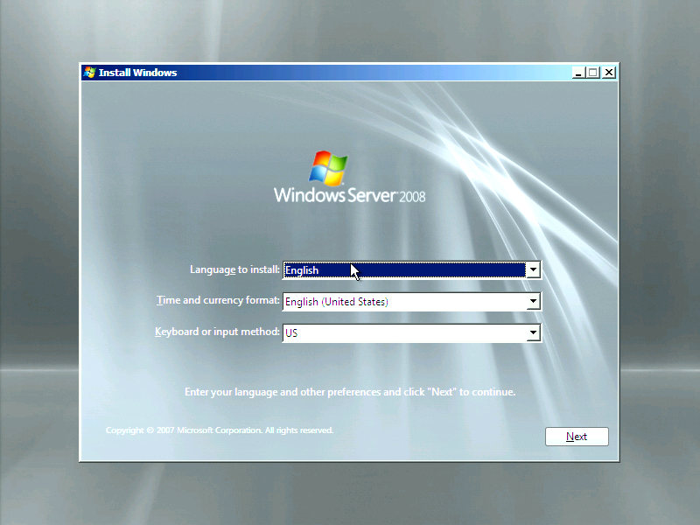
Windows Server
Windows Server ออกแบบมาเพื่อใช้งานกับระบบเครือข่ายโดยเฉพาะ เดิมมีชื่อว่า Windows NT
รองรับกับการใช้งานในระดับองค์กรขนาดเล็กและขนาดกลาง พัฒนาโดยบริษัทไมโครซอฟท์
เหมาะกับการติดตั้งและใช้งานกับเครื่องประเภทแม่ข่าย (server)

Slide 61
Mac OS X
ระบบปฏิบัติการ Macintosh Operating System เป็นระบบปฏิบัติการของเครื่องแมคอินทอช เป็นผลิตภัณฑ์แรกที่ประสบความสำเร็จเกี่ยวกับการทำงานแบบ GUI ในปี ค.ศ. 1984 ของบริษัท Apple ต่อมาได้มีการเปลี่ยนชื่อเป็นระบบปฏิบัติการ Mac OS โดยเวอร์ชันล่าสุดมีชื่อเรียกว่า Mac OS X เหมาะสมกับคอมพิวเตอร์ที่ผลิตโดยบริษัท Apple และมีความสามารถในการทำงานหลายโปรแกรมพร้อมกัน (Multitasking) เหมาะกับงานในด้านเดสก์ทอปพับลิชชิ่ง (Desktop Publishing)

Slide 62
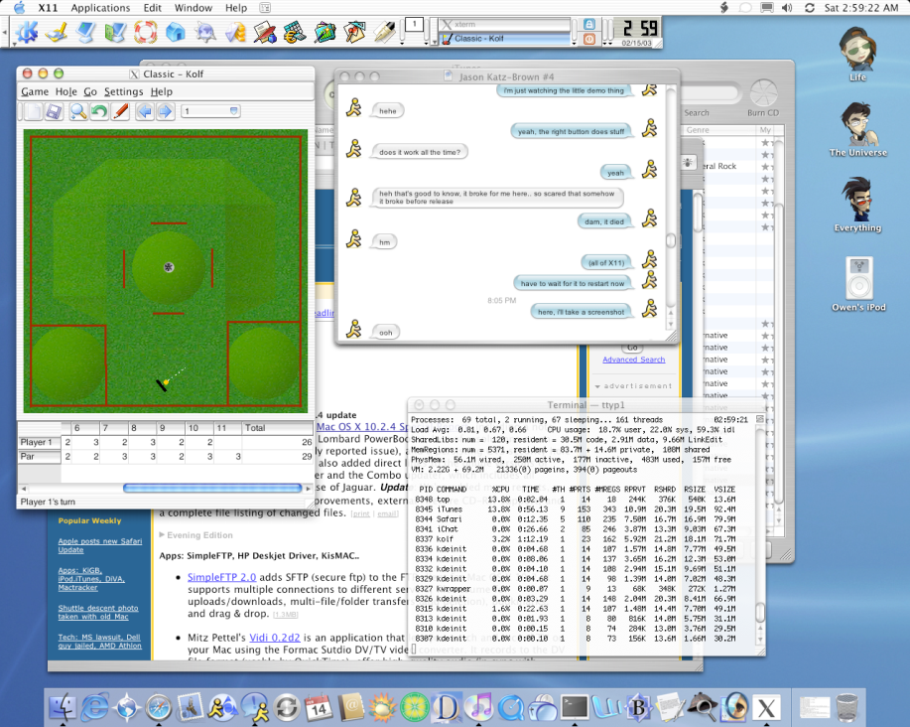
Mac OS X
ใช้กับเครื่องคอมพิวเตอร์ที่ผลิตขึ้นโดยบริษัทแอปเปิ้ลเท่านั้น
เหมาะสมกับการใช้งานประเภทสิ่งพิมพ์เป็นหลัก
มีระบบสนับสนุนแบบ GUI เช่นเดียวกับระบบปฏิบัติการ Windows

Slide 63
OS/2 Warp Server
พัฒนาขึ้นมาโดยบริษัท IBM ได้นำเครื่องคอมพิวเตอร์ PS/2 เข้าสู่ตลาดก็ได้ติดต่อบริษัทไมโครซอฟต์ พัฒนาระบบปฏิบัติการตัวใหม่เป็นระบบปฏิบัติการสำหรับเครื่องลูกข่ายสามารถทำงานแบบการทำงานหลายงาน (Multitasking) ได้ มีลักษณะการทำงานแบบดอสมากกว่า Windows สนับสนุนการทำงานแบบเครือข่าย มีขีดความสามารถติดต่อกับผู้ใช้แบบกราฟิก
OS/2 ที่ผลิตออกมาในขณะนั้นไม่เป็นที่นิยม เพราะต้องใช้หน่วยความจำขนาดใหญ่ และโปรแกรมที่พัฒนาขึ้นเพื่อใช้กับ OS/2 ก็มีน้อย

Slide 64
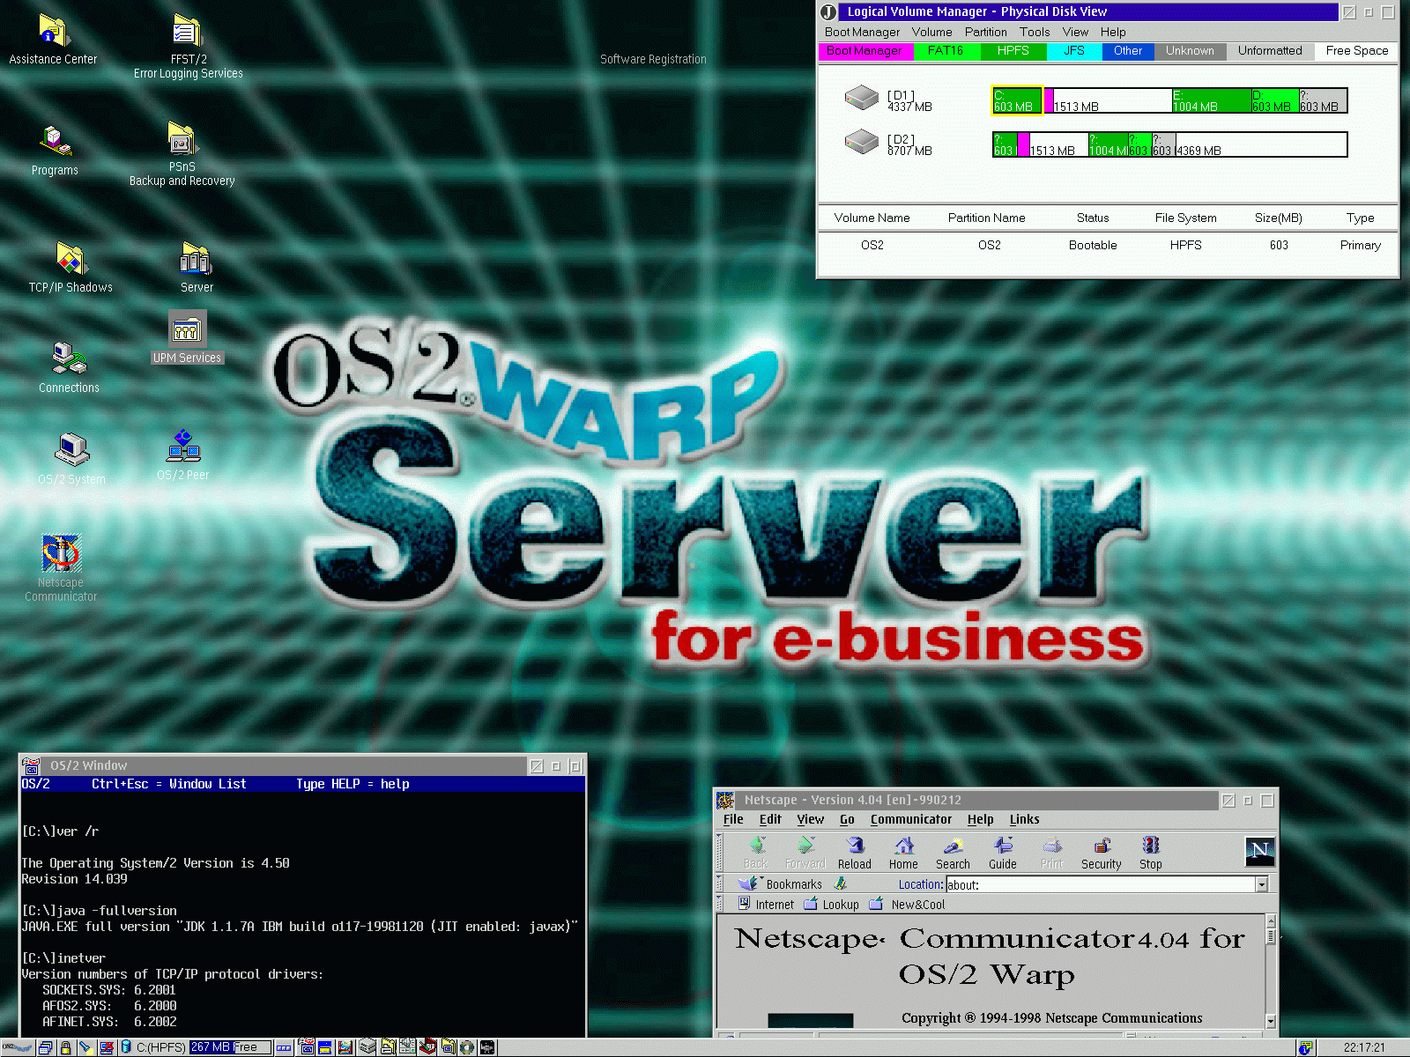
OS/2 Warp Server
OS/2 Warp Server
พัฒนาโดยบริษัทไอบีเอ็ม
ใช้เป็นระบบเพื่อควบคุมเครื่อง
แม่ข่ายหรือ server เช่นเดียวกัน

Slide 65
UNIX
เป็นระบบปฏิบัติการที่ใหญ่ สามารถใช้งานในลักษณะการทำงานหลาย ๆ โปรแกรมพร้อมกัน (Multitasking) และเป็นแบบมัลติยูสเซอร์ (Multi-User) คือ มีผู้ใช้หลาย ๆ คนพร้อมกัน เป็นระบบที่พัฒนามาใช้กับเครื่องคอมพิวเตอร์ขนาดใหญ่ เช่น เครื่องเมนเฟรม มินิคอมพิวเตอร์และเวิร์กสเตชั่น (Workstation) เครื่องไมโครคอมพิวเตอร์ธรรมดา ๆ ที่ติดตั้งระบบปฏิบัติการ UNIX สามารถทำงานรองรับเครื่องคอมพิวเตอร์ที่มี User ต่อเชื่อมเข้ามาได้มากถึง 120 ตัว ไปพร้อม ๆ กันและเหมาะสมสำหรับระบบเน็ตเวิร์ก (Network)

Slide 66
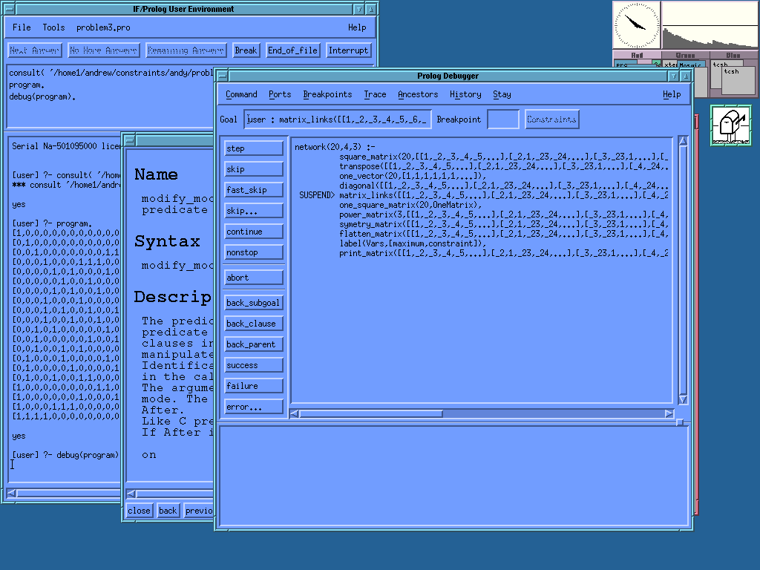
UNIX
ผู้ใช้กับต้องมีความรู้ทางด้านคอมพิวเตอร์พอสมควร
รองรับกับการทำงานของผู้ใช้ได้หลายๆคนพร้อมกัน (multi-user)
มีการพัฒนาระบบที่สนับสนุนให้ใช้งานได้ทั้งแบบเดี่ยวและแบบเครือข่าย

Slide 67
Solaris
เป็นเวอร์ชันหนึ่งของ UNIX พัฒนาโดยบริษัท Sun Microsystems เป็นระบบปฏิบัติการเครือข่ายที่ออกแบบสำหรับงานด้านโปรแกรม E - commerce

Slide 68
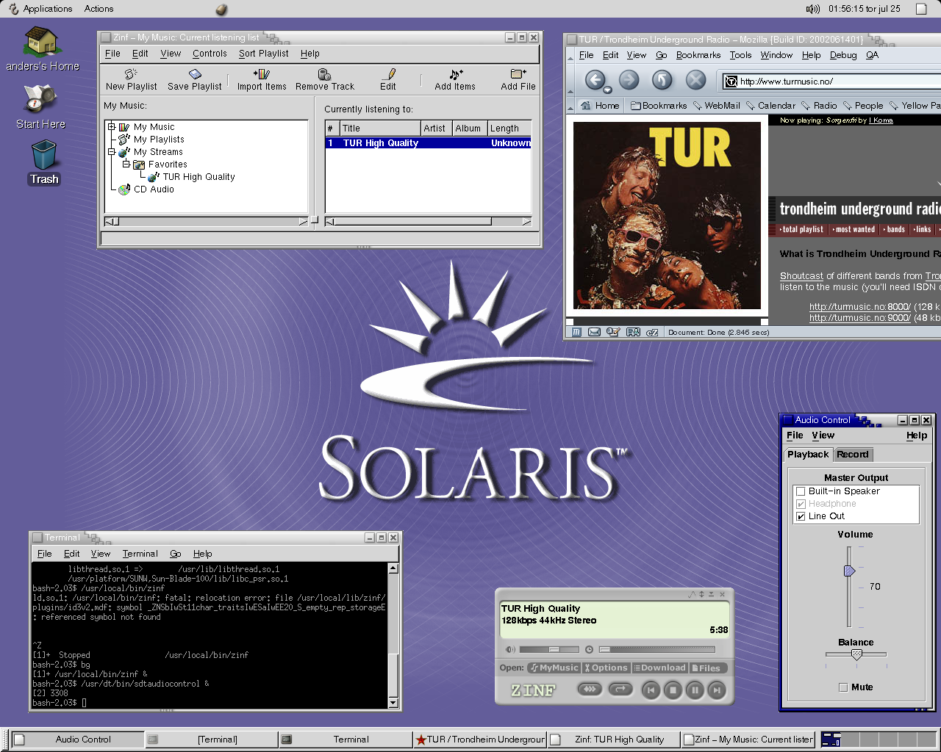
Solaris
ทำงานคล้ายกับระบบปฏิบัติการแบบ Unix (Unix compatible)
ผลิตโดยบริษัทซัน ไมโครซิสเต็มส์

Slide 69
LINUX
เป็นระบบปฏิบัติการที่มีลักษณะคล้ายกับ UNIXพัฒนาขึ้นมาเพื่อแจกจ่ายให้ใช้โดยไม่เสียค่าใช้จ่ายบนเครือข่ายอินเทอร์เน็ต และพัฒนาขึ้นเพื่อใช้กับเครื่องคอมพิวเตอร์ PC

Slide 70
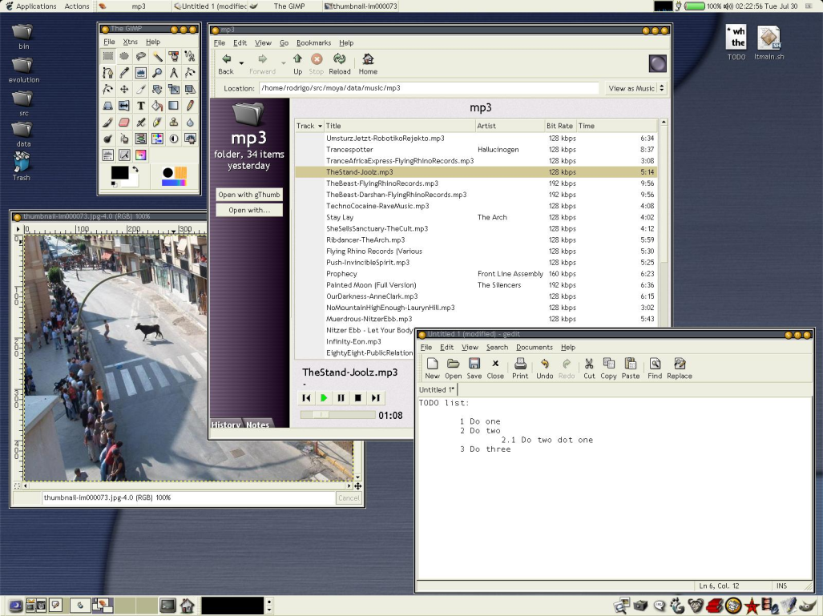
LINUX
พัฒนามาจากระบบ Unix
ใช้โค้ดที่เขียนประเภทโอเพ่นซอร์ส (open source)
มีการผลิตออกมาหลายชื่อเรียกแตกต่างกันไป
มีทั้งแบบที่ใช้สำหรับงานแบบเดี่ยวตามบ้านและแบบที่ใช้สำหรับงานควบคุมเครือข่ายเช่นเดียวกับระบบปฏิบัติการแบบ Unix

Slide 71
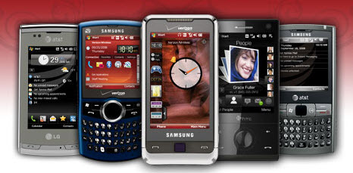
ระบบปฏิบัติการแบบฝัง (Embedded OS)
Windows Mobile
ย่อขนาดการทำงานของ Windows ให้มีขนาดที่เล็กลง (scaled-down version)
รองรับการทำงานแบบ multi-tasking
มักติดตั้งบนโทรศัพท์มือถือเครื่องใหม่ๆหลายรุ่น

Slide 72
ระบบปฏิบัติการแบบฝัง (Embedded OS) (ต่อ)
Palm OS
พัฒนาขึ้นมาก่อน Windows CE หรือ Windows Mobile ของไมโครซอฟท์
ลักษณะงานที่ใช้จะคล้ายๆกัน
ใช้กับเครื่องที่ผลิตขึ้นโดยบริษัทปาล์มและบางค่าย
ปัจจุบันมีการพัฒนาอินเทอร์เฟสให้น่าใช้มากกว่าเดิม
รองรับการทำงานผ่านเว็บสำหรับเครื่องบางรุ่น โดยตั้งชื่อใหม่ว่า webOS

Slide 73
ระบบปฏิบัติการแบบฝัง (Embedded OS) (ต่อ)
Symbian OS
รองรับกับเทคโนโลยีการสื่อสารแบบไร้สาย (wireless) โดยเฉพาะ
นิยมใช้กับโทรศัพท์มือถือประเภท smart phone
สนับสนุนการทำงานแบบหลายๆงานในเวลาเดียวกัน (multi-tasking)

Slide 74
ระบบปฏิบัติการแบบฝัง (Embedded OS) (ต่อ)
OS X
ระบบปฏิบัติการที่ใช้ในเครื่อง iPhone
เป็นระบบปฏิบัติการแบบเดียวกับที่ใช้ในเครื่อง Mac
มาพร้อมซอฟต์แวร์ช่วยอำนวยความ
รองรับการทำงานพร้อมๆกันหลายโปรแกรมหรือ Multitasking

Slide 75
ระบบปฏิบัติการแบบฝัง (Embedded OS) (ต่อ)
Android
พัฒนาโดยบริษัท Google ผู้นำด้านเสิร์ชเอ็นจิ้น
มีโปรแกรมสำหรับการใช้งาน เช่น SMS, ปฏิทิน บราวเซอร์ สมุดโทรศัพท์
โปรแกรมดูวิดีโอจาก YouTube, Wiki Mobile และGoogle maps

